Slide 1
Министерство здравоохранения Российской Федерации
Самарский государственный медицинский университет
Стратегический комитет Кластера
Роль медицинской науки и образования в развитии Кластера медицинских
и фармацевтических технологий Самарской области
Докладчик: Директор Института инновационного развития СамГМУ
профессор А.В. Колсанов

Slide 2
Кластерная политика в развитии отечественной медицинской и фармацевтической промышленности
Объем экспорта фармацевтической продукции | млрд. рублей | 0
Объем экспорта медицинских изделий | млрд. рублей | 0
Источник: государственная программа Российской Федерации "Развитие фармацевтической и медицинской промышленности" на 2013 - 2020 годы

Slide 3
ФЦП "Развитие фармацевтической и медицинской промышленности Российской Федерации на период
до 2020 года и дальнейшую перспективу"
Из Постановления Шестого Всероссийского съезда работников фармацевтической и медицинской промышленности (г. Москва, 26 марта 2014 г.):
«В 2013 году объем медицинской продукции превысил 230 млрд. руб. (~ 190 млрд. руб. лекарственные средства и ~ 40 млрд. руб. медицинские изделия), однако темпы роста импорта медицинской продукции более чем в два раза превышают темпы роста её производства в России (в 2013 году по импорту закуплено лекарств на сумму 700 млрд. руб. или 77% от общего объёма рынка, а медицинских изделий на сумму 220 млрд. руб. или 83,5% объёма рынка)».

Slide 4
Общая характеристика участия субъектов Российской
Федерации в реализации Программы
( в осуществлении кластерной политики в развитии отечественной медицинской и фармацевтической промышленности
.
Предполагается, что на базе инновационных внедренческих центров будут сформированы инновационные кластеры. При этом ключевая роль в их развитии в рамках реализации Программы отводится органам государственной власти субъектов Российской Федерации, которые на условиях государственно-частного партнерства должны обеспечить создание инфраструктуры (лабораторной, сервисной, информационной, венчурной), ориентированной на снижение издержек компаний по созданию новых лекарственных средств и медицинской техники, а также эффективно выстроить взаимоотношения глобальных и местных компаний фармацевтической и медицинской промышленности. В связи с этим субъектами Российской Федерации должны быть определены меры государственной поддержки регионального и муниципального уровней (льготы по региональным и местным налогам, региональные системы льгот и преференций, системы консультаций и услуг для предприятий - резидентов создаваемых кластеров).
Источник: государственная программа Российской Федерации "Развитие фармацевтической и медицинской промышленности" на 2013 - 2020 годы

Slide 5
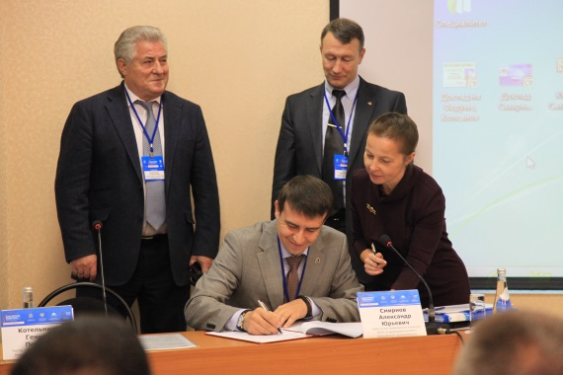
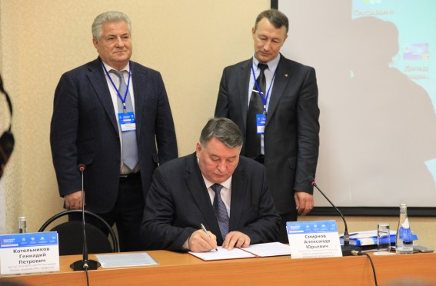
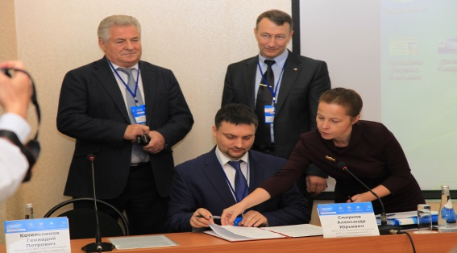
Созание Кластера МедФармТехнологий
По инициативе СамГМУ создан инновационный территориальный кластер медицинских и фармацевтических технологий.
В настоящее время реально в деятельности Кластера участвуют более 45 организаций: 4 министерства, предприятия реального сектора экономики в области фармации, ИТ-медицины, биотехнологий, производства мед. изделий, оборонные предприятия, вузы;
СамГМУ – якорная организация Кластера.
Цель Кластера - содействие развитию Кластера и организаций-участников для повышения конкурентоспособности экономики Самарской области, расширения географии присутствия Кластера и объемов сбыта на внутреннем и внешнем рынках.

Slide 6
Принципиальная схема взаимодействия и сферы деятельности участников Кластера МедФармТехнологий
.
Организационно-методическая помощь и финансовое содействие по направлениям:
реализация инфраструктурных проектов и отдельных инновационных проектов;
укрепление материально-технической и технологической базы организаций кластера (в т.ч. путем участия в государственных программах, конкурсах и грантах);
создание и выпуск продукции (от этапа НИОКР до внедрения продукции в индустриальный сектор и систему здравоохранения);
выведение продукции кластера на внутренние и внешние рынки; имиджевая поддержка.
Генерация идей (в т.ч. по инициативе предприятий реального сектора экономики);
Разработка продукта и технологий;
Обеспечение инжиниринга и выпуска опытных образцов (мелко-серийных партий);
Разработка медицинских технологий диагностики, лечения и профилактики;
Подготовка кадров по направлениям деятельности кластера.
Внедрение согласованных с Минздравом СО разработок кластера (созданных медицинских технологий, медицинских изделий и оборудования, лекарственных средств) в систему здравоохранения региона;
Инициация актуальных проектов и программ развития регионального здравоохранения перед учреждениями медицинской науки и образования и другими организациями кластера.
ВЛАСТЬ
СИСТЕМА ЗДРАВО-ОХРАНЕНИЯ
НАУКА И ИННОВАЦИИ
КЛАСТЕР
БИЗНЕС
Участие в инициировании создания новых видов медицинской и фармацевтической продукции;
Вхождение в качестве индустриального партнера в инновационные проекты кластера;
Осуществление функций внедренческих площадок для разрабатываемых медицинских и фармацевтических продуктов и технологий;
Участие в мероприятиях, проводимых по линии кластера, в т.ч. по содействию модернизации и диверсификации производства, организации государственно-частного партнерства, по выработке инициатив в разрабатываемые (внесение изменений в существующие) законодательные акты и подзаконные акты и др.

Slide 7
Задачи ФЦП «Развитие фармацевтической и медицинской промышленности Российской Федерации на период до 2020 года и дальнейшую перспективу» и задачи Кластера
Задачи Программы | - | технологическое перевооружение производственных мощностей отечественной фармацевтической и медицинской промышленности до экспортоспособного уровня, а также государственных учреждений науки и образования, создание научно-исследовательского потенциала для выпуска конкурентоспособной продукции; выпуск отечественной фармацевтической и медицинской промышленностью стратегически значимых лекарственных средств, жизненно необходимых и важнейших лекарственных препаратов, а также медицинских изделий с целью создания конкурентоспособной продукции; вывод на рынок инновационной продукции, выпускаемой отечественной фармацевтической и медицинской промышленностью; увеличение экспортного потенциала отечественной фармацевтической и медицинской промышленности в 8 раз по сравнению с 2010 годом; кадровое обеспечение перехода отечественной фармацевтической и медицинской промышленности на инновационную модель развития (из паспорта ФЦП)
Задачи Кластера | - | содействие модернизации действующих и развитию новых конкурентоспособных производств; формирование и развитие инфраструктуры кластера, в том числе путём технологической и бизнес-кооперации через трансфер новых технологий и продуктов медицинского и фармацевтического назначения, создания совместных научно-исследовательских и производственных центров и лабораторий; координация, ресурсное, информационное и кадровое обеспечение работ; увеличение доли продукции предприятий и организаций кластера на международном рынке наукоёмкой высокотехнологичной продукции; содействие развитию научной и материально-технической базы организаций кластера; координация деятельности предприятий и организаций кластера в сфере трансфера технологий, выхода на новые рынки; обеспечение высококвалифицированными кадрами медицинских, фармацевтических и биотехнологических производств; организация эффективного взаимодействия участников кластера с органами государственной власти и органами местного самоуправления. содействие развитию малого и среднего предпринимательства; выработка предложений по совершенствованию государственного регулирования и государственно-частного партнерства кластера (из Программы развития кластера)

Slide 8
Перспективные задачи организаций науки и образования в Кластере
Укрепление материально-технической базы основной научно-образовательной организации кластера – ГБОУ ВПО СамГМУ Минздрава России, и, в частности,
дооснащение Центра прорывных исследований «Информационные технологии в медицине», вузовского производственного технопарка, Центра инновационного предпринимательства молодежи, Виртуальной клиники и других объектов инновационной инфраструктуры университета;
развертывание Опытно-экспериментального многопрофильного производства с вхождением в его структуру инжинирингового центра и контрольно-испытательной лаборатории.
Модернизация основных фондов предприятий, включая их реконструкцию и техническое перевооружение (замена устаревшей производственно-технологической базы, не соответствующей современным требованиям по производительности, надежности, дооснащение оборудованием для эффективного контроля качества производимой продукции);
Эффективное организационное развитие кластера и реализация принятой Программы развития кластера, осуществление кооперации внутри кластера в области НИОКР и развитие механизмов коммерциализации технологий, поддержку сотрудничества между исследовательскими коллективами и предприятиями, внедрения продукции и медицинских технологий в систему здравоохранения региона.
Продвижение продукции кластера на внутренний и внешний рынки, включая формирование экспортных консорциумов участников кластера, совместные маркетинговые исследования и рекламные кампании/мероприятия, регистрацию и позиционирование продукции, выпускаемой участниками кластера, коллективных товарных марок, а также повышение имиджевой составляющей индустриального сектора и сферы здравоохранения Самарской области (выставки, в т.ч. международные, представление в СМИ, организация сайта кластера).
Повышение качества образовательных программ для подготовки специалистов для нужд отрасли и обеспечение участия в этой работе университетских научно-образовательных центров, центров прорывных исследований и научных исследовательских центров, в т.ч. по открытию новых кафедр и специальностей подготовки специалистов для региона по актуальному перечню направлений профессионального образования, охватывающих потребности фармацевтической и медицинской промышленности, системы здравоохранения.
Осуществление целевых инвестиций в развитие инновационной и инженерно-технологической инфраструктуры кластера, включая
создание на базе Технополиса «Гагарин-Центр» Научно-производственного центра гибкой электроники и микроэлектроники мирового уровня для проведения НИОКР и мелкосерийного производства для высокотехнологичных отраслей медицинской и фармацевтической промышленности и смежных отраслях,
организацию Центра доклинических исследований медицинских препаратов и изделий медицинского назначения;
Создание международной биотехнологической лаборатории по выращиванию органов и тканей совместно со СГАУ и в партнерстве с Клиникой сердечно-сосудистой хирургии в Дюссельдорфском университете (Германия);
развертывание биомедицинского направления на базе самарского наноцентра.

Slide 9
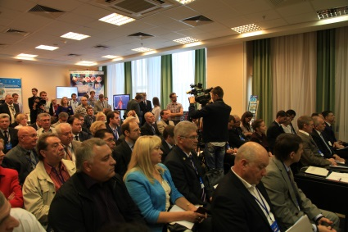
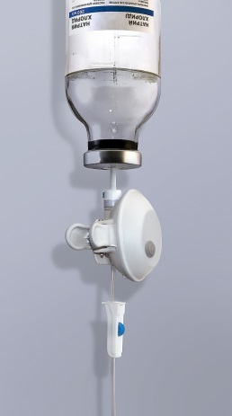
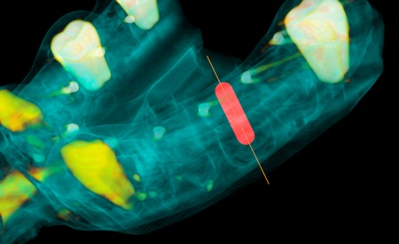
Научно- инновационная деятельность
в рамках кластера
Создан инновационный территориальный кластер медицинских и фармацевтических технологий Самарской области (СамГМУ – ядро кластера), в числе подписантов соглашения – 30 организаций области из числа профильных министерств и ведомств, предприятий медицинской и фармацевтической промышленности, организации науки и образования.
На 12 инновационных проектов подготовлена проектно-конструкторская документация, сделаны опытные и предсерийные образцы, ведется подготовка к серийному производству.
СамГМУ тесно взаимодействует в научно-технической сфере с 20 предприятиями Самарской области, в т.ч. 10 - в сфере ИТ-Медицины. Совместно выполняется более 20 уникальных инновационных проектов.

Slide 10
Результаты инновационной деятельности СамГМУ
за 2014 год
Наращивается научно-техническое сотрудничество университета с производственными предприятиями Ростеха, концерна Вега, Элетроном, Инеум (всего около 15 российских предприятий); а также с ведущими российскими вузами (МГУ, МГТУ им. Баумана, ЛЭТИ, Университет ИТМО).

Slide 11
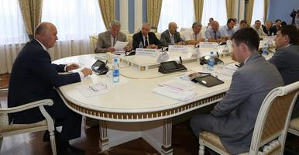
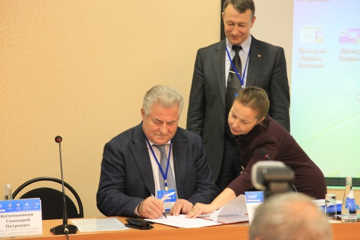
Направления инновационного развития СамГМУ
в 2015 году:
Формирование новой отрасли экономики Самарской
области «ИТ-Медицина»
Развитие Кластера медицинских и фармацевтических
технологий
Создание исследовательского Центра гибкой электроники СамГМУ
Создание и развитие Технопарка СамГМУ
Участие с проектами в деятельности самарского наноцентра
Создание международной биотехнологической лаборатории по выращиванию органов и тканей совместно со СГАУ

Slide 12
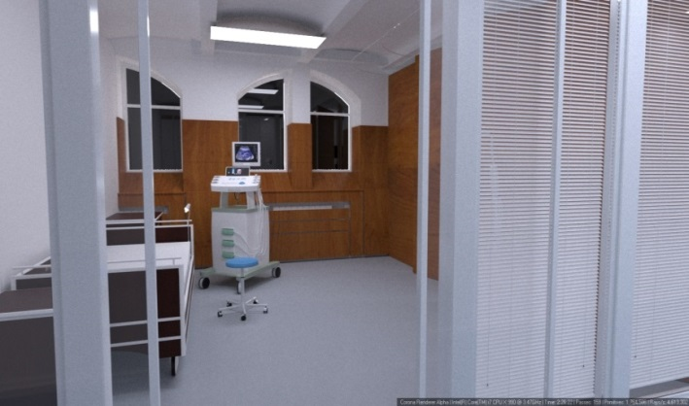
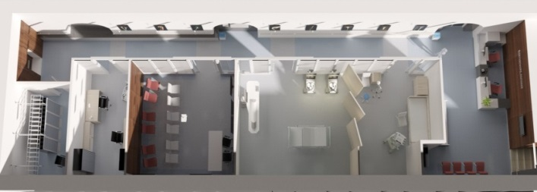
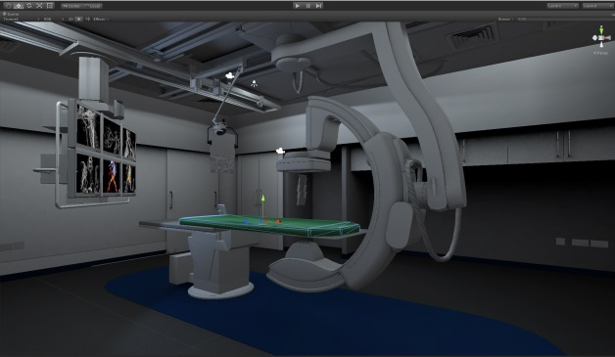
Развитие новой отрасли экономики ИТ-Медицины
Перспективы инновационной деятельности
на 2015 год:
08.08.2013г. – По инициативе СамГМУ состоялось совещание у Губернатора Самарской области Н.И. Меркушкина по вопросу формирования новой отрасли экономики Самарской области «ИТ-Медицина»
Разработан и реализуется План мероприятий («Дорожная карта») по поддержке «IT-Медицина» в Самарском регионе;
выигран федеральный конкурс Минобрнауки РФ и Минкомсвязи РФ и создан на базе университета ЦПИ «ИТ-Медицина»;
Завершены ремонтно-строительные работы под размещение Центра прорывных исследований (Чапаевская, 227), в ближайший месяц завершится его оснащение и запланировано открытие.
По тематике ИТ-Медицина реализуются 12 инновационных проектов мирового и российского уровня
Результаты проектов Минпромторга РФ «Автоплан» и «Анатомия» (выполняются на базе ЦПИ «ИТ-Медицина») успешно апробированы и внедрены в Клиники СамГМУ, идет подготовка к внедрению в другие ЛПУ Самарской области.

Slide 13
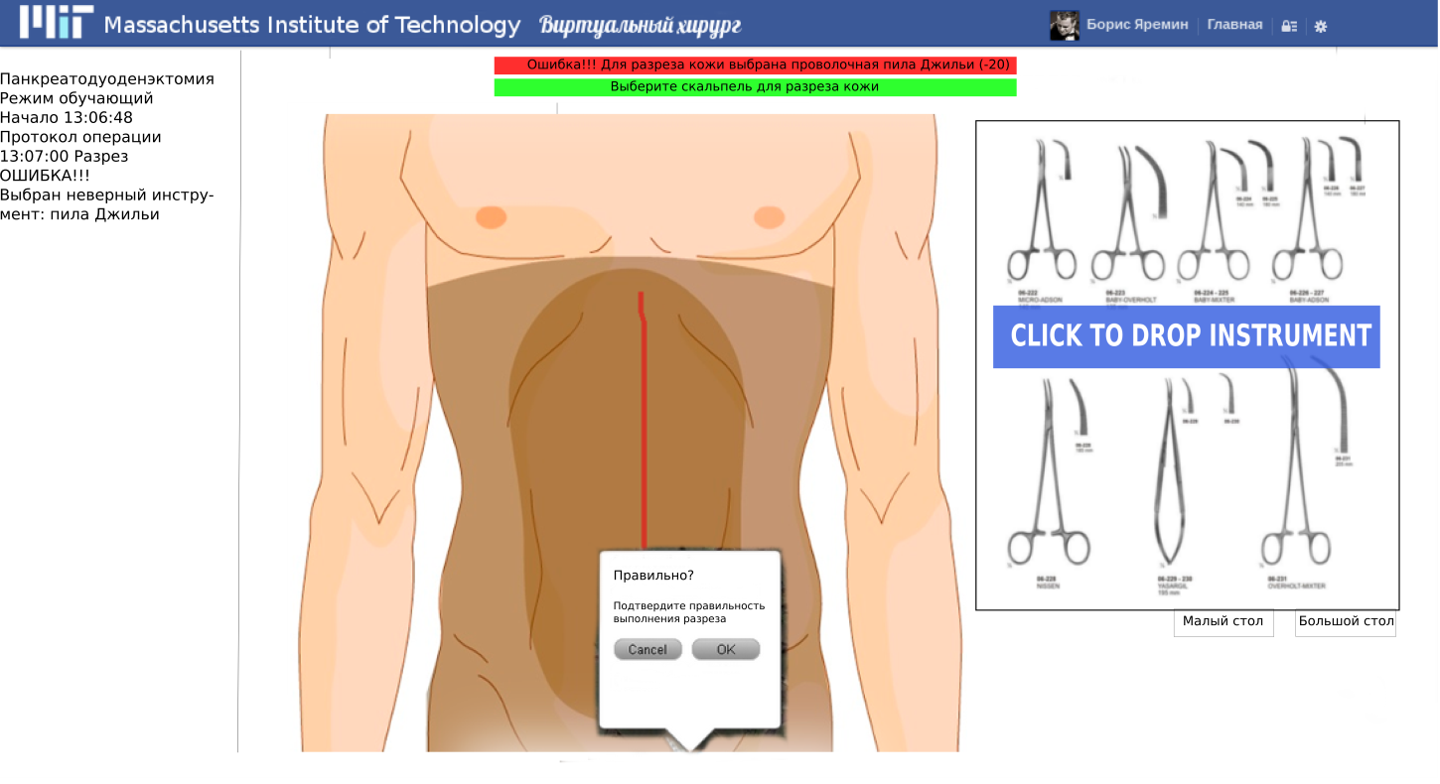
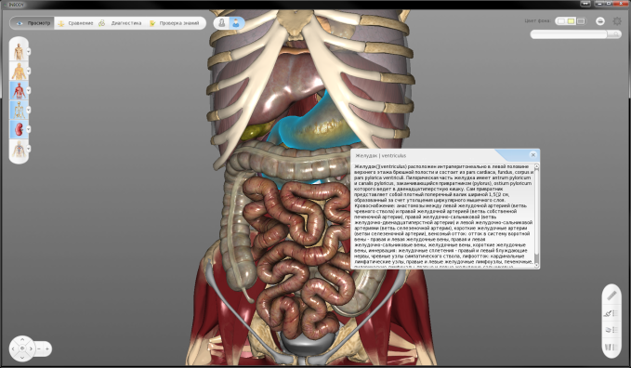
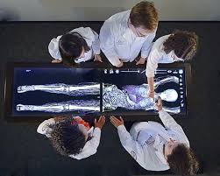
Инновационные проекты СамГМУ в области ИТ-Медицина
Проект «2D-виртуальный хирург»
Компьютерная система для обучения последовательности этапов при выполнении хирургических вмешательств
3D-анатомический атлас «InBody»
Высокодетализированный атлас, позволяющий в интерактивном режиме работать с трехмерными моделями органов в норме и патологии
Виртуальный анатомический стол
Стол с сенсорным экраном, позволяющий работать с моделями при помощи рук. Реализована возможность препаровки (построение Пироговских срезов, послойное рассечение тканей), текстовое наполнение

Slide 14
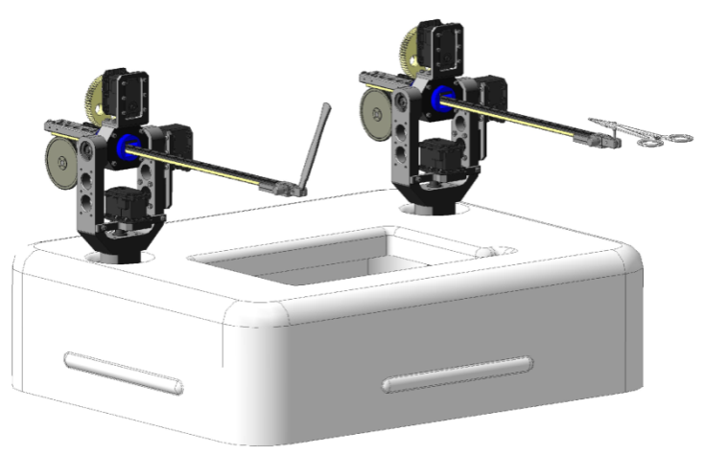
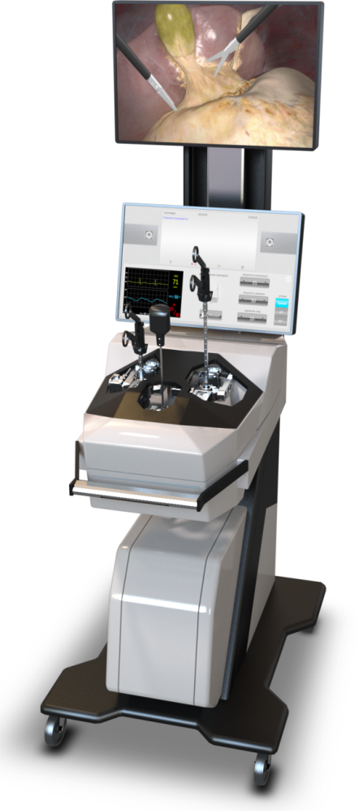
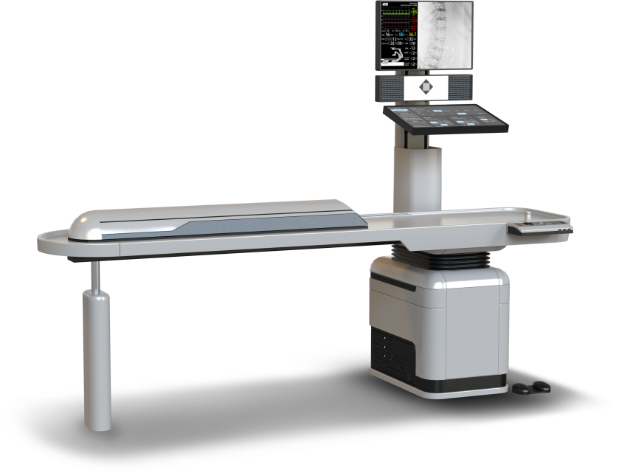
Инновационные проекты СамГМУ в области ИТ-Медицина
АПК «3D - Виртуальный хирург»
Симуляторы
Эндоскопической хирургии. Для освоения базовых навыков, техники холецистэктомии, операций при грыжах
Эндоваскулярной хирургии. Для врачей-эндоваскулярных хирургов – для освоения сложных навыков, решения клинических задач
Хирургии с открытым операционным полем. Для студентов медицинских вузов, интернов и ординаторов, средних медицинских учебных заведений

Slide 15
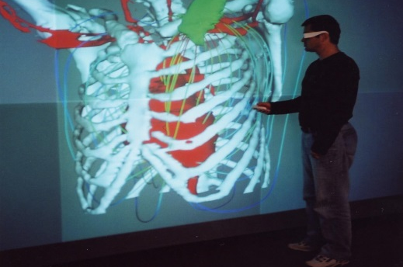
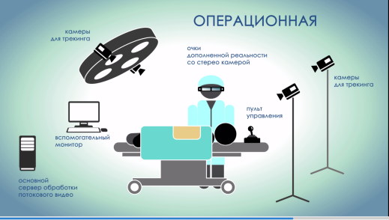
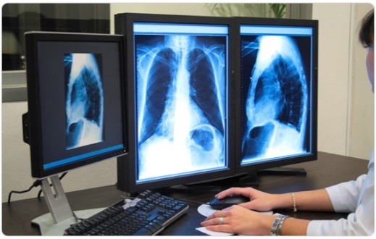
Проект «Автоплан»
Инновационные проекты СамГМУ в области ИТ-Медицина
Система автоматического планирования и контроля правильности выполнения операции. Во время операции позволяет в автоматическом режиме получать данные о текущем анатомическом состоянии органа.
Проект «Анатомия»
PACS\RIS система для автоматической обработки, анализа и хранения рентгенологических изображений. Разработанные алгоритмы позволяют получить сегментацию на уровне Siemens, Philips, GE

Slide 16
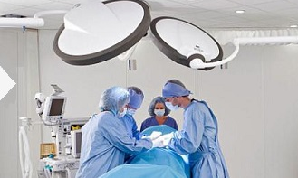
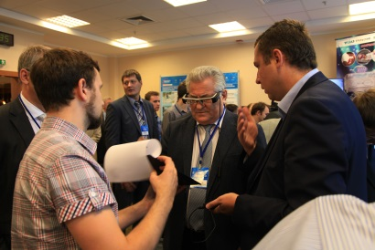
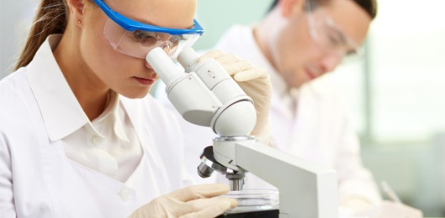
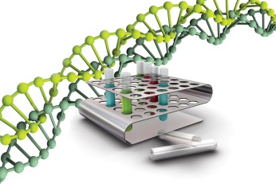
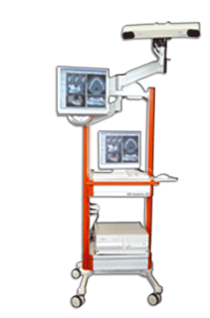
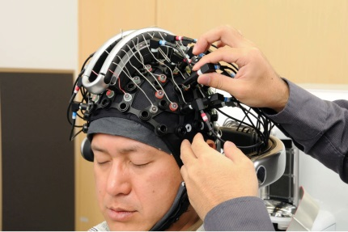
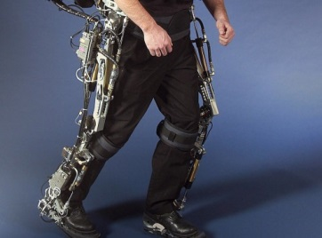
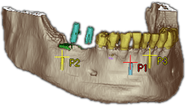
Инновационные проекты СамГМУ в области ИТ-Медицина
Тренажер открытой хирургии
Система поддержки принятия решений
Роботизированная система, позволяющая имитировать выполнение открытых хирургических вмешательств . Реализация обратной тактильной связи. Обучаемый получает информацию в трехмерном режиме.
Производится комплексная оценка состояния сердечно-сосудистой системы при помощи выявления факторов риска . Обсчет производится с использованием технологий высокопроизводительных вычислений
Нейроинтерфейс
«Мозг-Компьютер»
Система трекинга стоматологических инструментов
При помощи ЭЭГ производится анализ паттернов, ответственных за движение при помощи компьютерной обработки сигнала. В последующем передача на внешний протез для повторения движения.
Позволяет в реальном времени воспроизводить отношение инструмента к челюсти и выводить подсказки по манипуляции

Slide 17
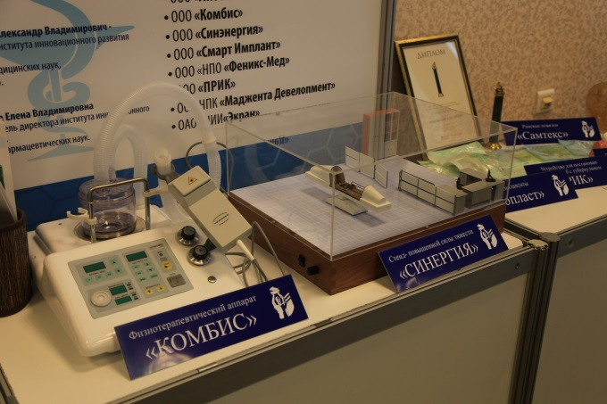
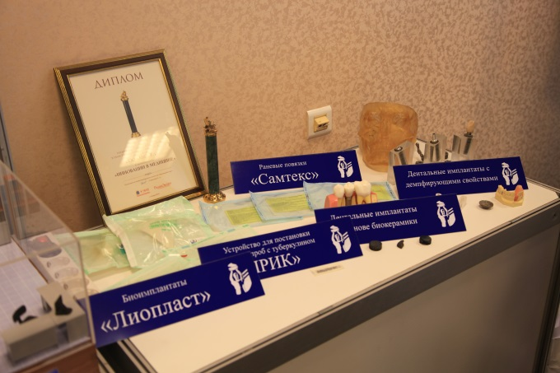
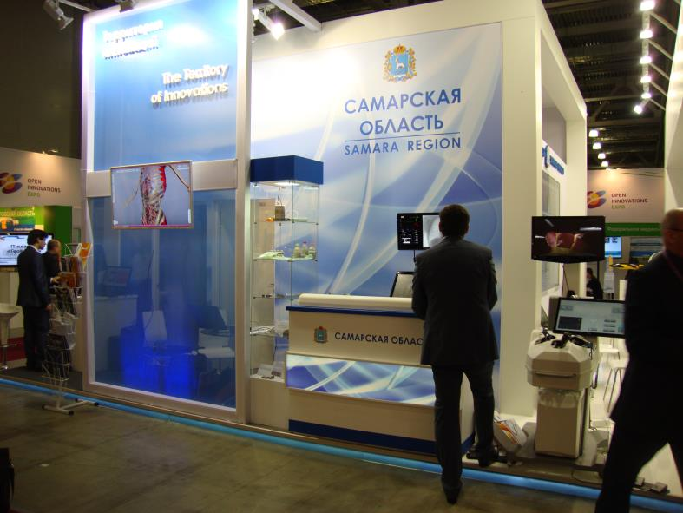
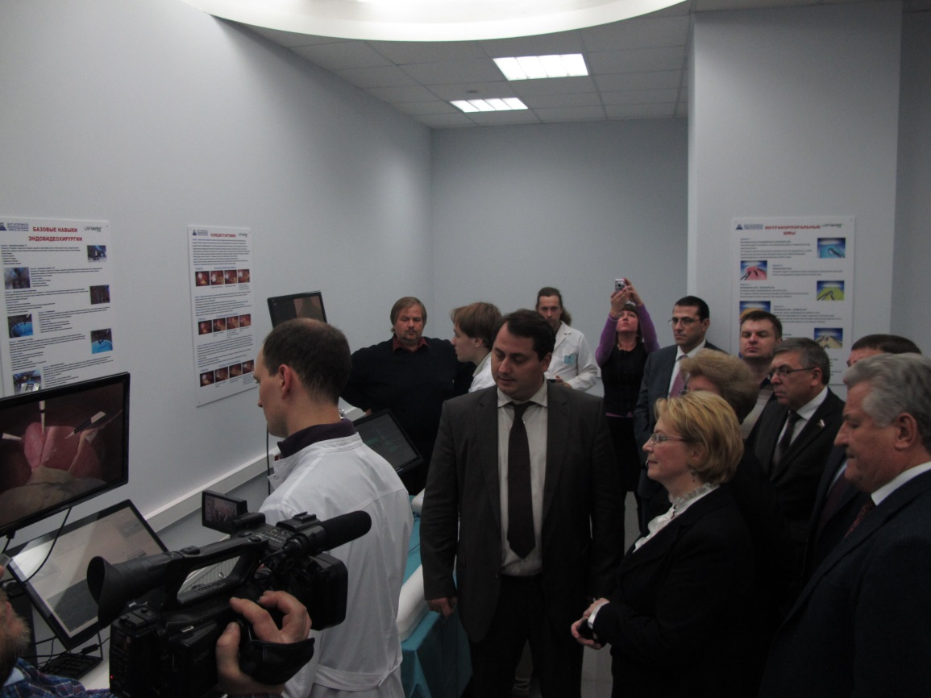
Задачи по развитию Кластера
Перспективы инновационной деятельности
на 2015 год:
Совместно с министерством экономического развития, инвестиций и торговли Самарской области готовится заявка на финансирование Кластера в Минэкономразвития РФ;
Разработана Дорожная карта по поддержке участников внутри Кластера, а затем на внутреннем российском и зарубежном рынках

Slide 18
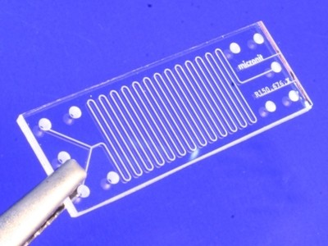
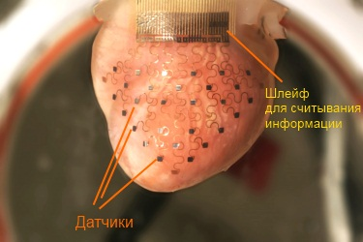
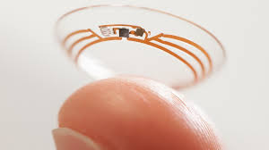
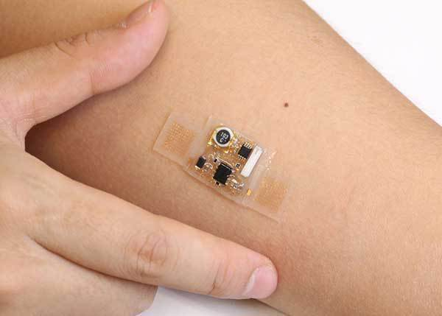
Создание исследовательского Центра гибкой электроники СамГМУ
Перспективы инновационной деятельности
на 2015 год:
Технологии замещения утраченных функций сенсорных органов.
Технологии создания диагностических эндо- и экзодатчиков, биочипов
Технологии «Лаборатория на чипе»
Технологии создания имплантируемых лечебных систем.
Технологии создания переходных систем (комбинация электроники и биологической ткани в одном интерфейсе)

Slide 19
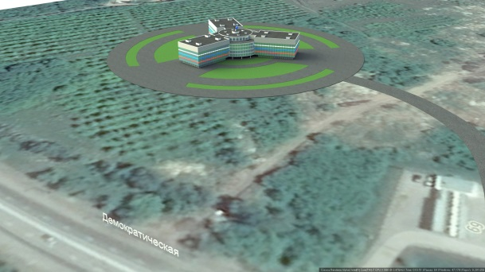
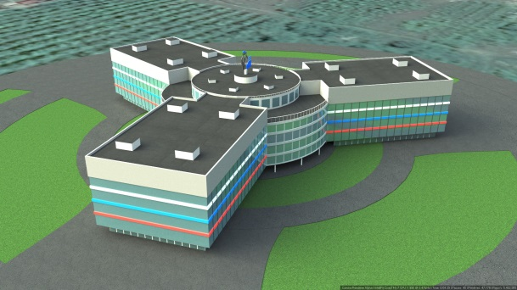
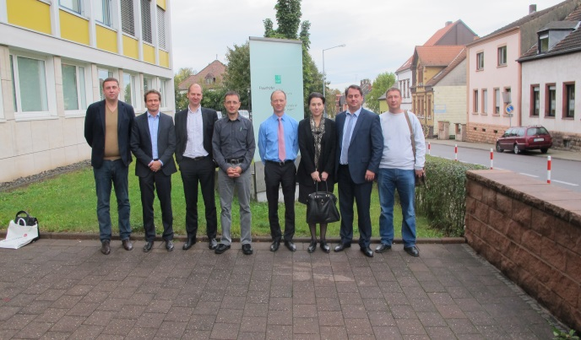
Создание исследовательского Центра гибкой электроники СамГМУ
Перспективы инновационной деятельности
на 2015 год:
- В рамках деловой поездки были посещены и изучены ведущие европейские Центры гибкой электроники и микроэлектроники (CSEM, VTT, ihp, Fraunhofer IBMT, Fraunhofer CSMT); подписаны соглашения о сотрудничестве, о передаче технологий, помощи в подготовке заявки.
- Подготовлена заявка на конкурс Минпромторга РФ (финансирование до 2 млрд.руб.) и софинансирование региона (земельный участок, коммуникации).
Размещение Центра на территории Технополиса «Гагарин Центр»

Slide 20
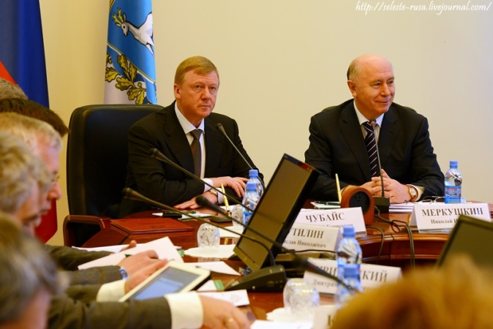
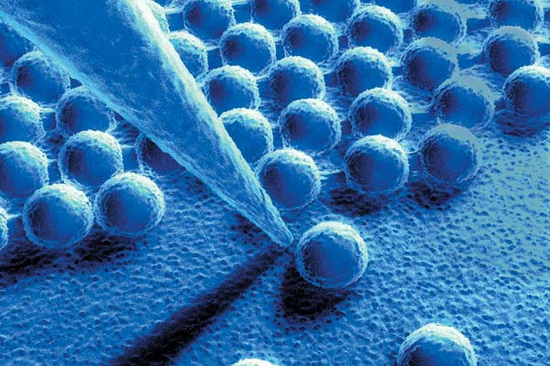
Участие СамГМУ в Наноцентре
Перспективы инновационной деятельности
на 2015 год:
29 сентября 2014 года Самарская область выиграла конкурс в Роснано на создание Самарского наноцентра;
Общий бюджет финансирования Наноцентра, начиная с 2015 года, более 1,0 млрд.руб.
Примерно 1/3 научных проектов Наноцентра – это проекты СамГМУ
В настоящее время на инвестиционный комитет самарского наноцентра подготовлены 2 проекта: организация серийного производства медицинских эндопротезов и имплантов совместно с французской компанией Меникс и организация серийного производства медицинских изделий из «металлорезины»

Slide 21
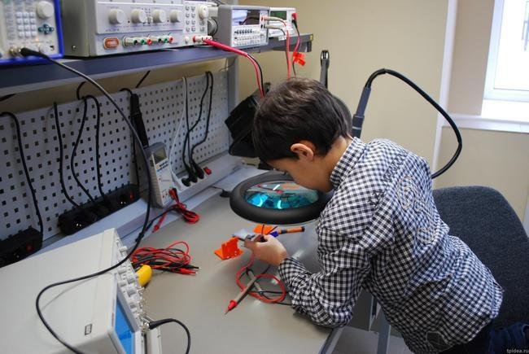
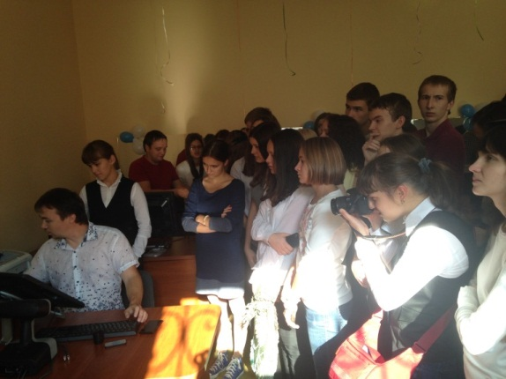
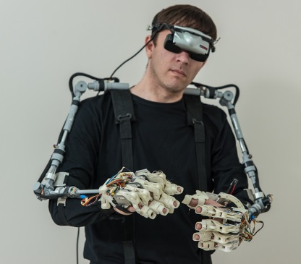
Развитие Центра молодежного инновационного творчества
Перспективы инновационной деятельности
на 2015 год:
СамГМУ отобран в качестве 3 площадок по созданию ЦМИТ (в том числе СГАУ, СГТУ) для подготовки талантливой молодежи, начиная со школьников, студентов и заканчивая молодыми преподавателями.
Основными направления:
ИТ-Медицина
Робототехника
Аддитивные технологии

Slide 22
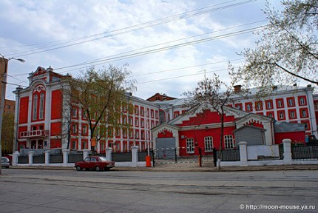
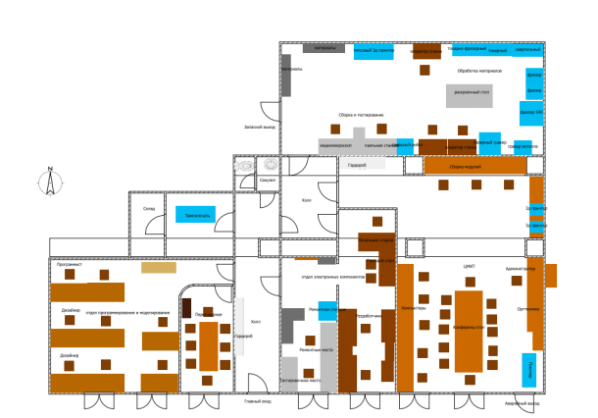
Создание и развитие Технопарка СамГМУ
Перспективы инновационной деятельности
на 2015 год:
Выделена площадь около 300 кв.м. (Арцыбушевская, 171)
Завершаются косметические ремонтно-строительные работы и оснащение (запланировано открытие через месяц)
3 отдела: отдел проектирования и моделирования, отдел электронных компонентов, производственный отдел
Также на его площадке располагаются ЦМИТ, НОЦ Аддитивные технологии, НОЦ Новые материалы, малые серийные производства МИПов СамГМУ
Участие в грантах, разработка и создание инновационных медицинских изделий СамГМУ, выполнение хоздоговорных работ для сторонних организаций, мелкосерийное производство изделий и др.

Slide 23
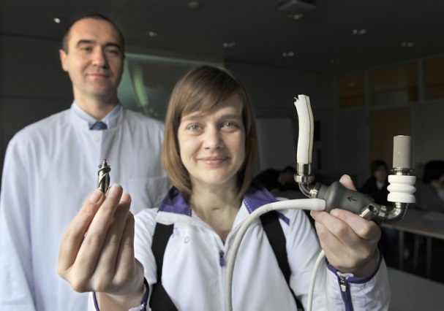
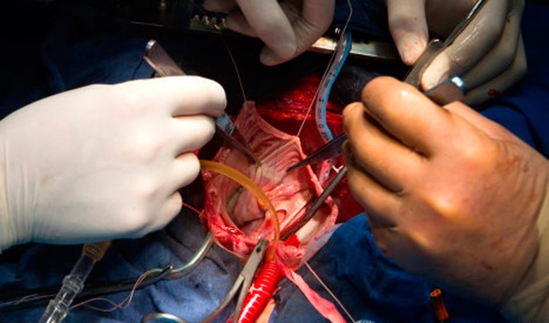
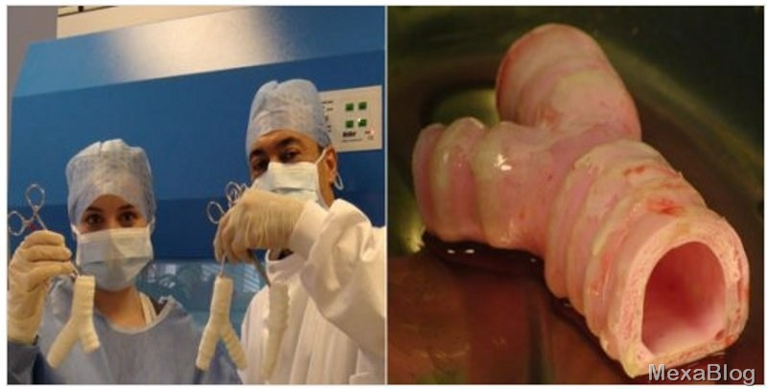
Создание биотехнологической лаборатории
Перспективы инновационной деятельности
на 2015 год:
Создание международной биотехнологической лаборатории по выращиванию тканей и органов (клапаны сердца, крупные сосуды, миокард, гиалиновый хрящ) совместно со СГАУ
Руководитель лаборатории – профессор Артур Лихтенберг, директор клиники кардиохирургии Дюссельдофского университета (Германия), один из ведущих ученых мира по выращиванию тканей.

Slide 24
Благодарю за внимание !

